Slide 1
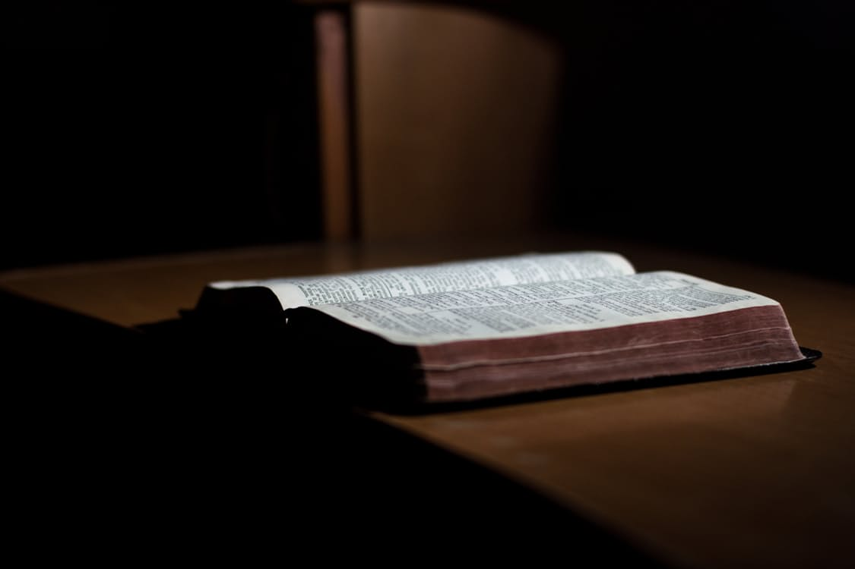
La iglesia planeada desde antes de la fundación del mundo
Willie A. Alvarenga
www.regresandoalabiblia.com

Slide 2
Panorama de nuestra lección:
  Aclaraciones pertinentes
  La presencia de la Deidad en el plan eterno de Dios
  El cuándo del plan eterno de Dios
  El porqué del plan eterno de Dios
  El donde del plan eterno de Dios
  Nuestra actitud ante el tema

Slide 3
ACLARANDO CIERTOS TÉRMINOS
El término “iglesia” – Lo que NO es:
  No una denominación
  No un grupo social de la comunidad
  No una secta religiosa
  No un edificio

Slide 4
ACLARANDO CIERTOS TÉRMINOS
El término “iglesia” – Lo que SÍ es:
  Una institución divina establecida por Dios
  Una institución planeada desde antes de la fundación del mundo
  Una institución divina conocida como el cuerpo de Cristo
  Una institución divina conocida como el reino de Cristo
  Una institución divina conocida como la iglesia de Cristo

Slide 5
ACLARANDO CIERTOS TÉRMINOS
El término “predestinado”:
  Viene del griego προορίζω que significa determinar de antemano, predeterminar, determinar con anticipación, ordenar por adelantado (vs. 5, 11). Esto tiene que ver con el propósito de Dios para la salvación de la iglesia. Este propósito trata de todo el plan de redención que Dios llevó a cabo para que Cristo viniese al mundo y de esta manera pudiera, por medio de Su sacrificio, salvar al mundo que obedece. Este término no tiene nada que ver con la enseñanza falsa de Juan Calvino donde se establece que unos fueron predestinados para condenación y otros para salvación. Esta doctrina no está en la Biblia.

Slide 6
LA IGLESIA EN EFESIOS
La iglesia se puede observar en Efesios de la siguiente manera:
  El Cuerpo de Cristo (1:22-23).
  El Cuerpo de los resucitados con Cristo (2:1-7).
  El Cuerpo de los reconciliados en Cristo (2:13-16).
  El Templo de Dios (2:20-22).
  El propósito eterno de Dios (3:10-11).
  El Cuerpo de los unidos en Cristo (4:1-6).
  La esposa de Cristo (5:21-33).
  El ejercito de Cristo (6:10-18).

Slide 7
LA DEIDAD EN EL PROPÓSITO ETERNO DE DIOS
La iglesia de Cristo fue PLANEADA por el Padre (1:1-6).
  El Padre nos bendijo (1:1-3).
  El Padre nos escogió (1:4)
  El Padre nos adoptó (1:5-6).
La iglesia de Cristo fue COMPRADA por el Hijo (1:7-12).
  En Cristo está la redención y el perdón de pecados (Efesios 1:7; 1 Pedro 1:18-20).
La iglesia de Cristo fue SELLADA por el Espíritu Santo (1:13-14).
  El Espíritu Santo nos sella cuando obedecemos el evangelio (1:13).
  El Espíritu Santo nos sella para la salvación eterna (1:14).

Slide 8
EL CUANDO DE LA PLANEACIÓN/
PROPÓSITO

Slide 9
EL “CÚANDO” DE LA PLANEACIÓN/PROPÓSITO ETERNO DE DIOS
Efesios 1:4, “Según nos escogió en Él antes de la fundación del mundo…”
1 Pedro 1:18-20, “…ya destinado desde antes de la fundación del mundo…”
Hechos 2:23, “…entregado por el determinado consejo y anticipado conocimiento de Dios…”

Slide 10
EL “CÚANDO” DE LA PLANEACIÓN/PROPÓSITO ETERNO DE DIOS
Romanos 8:28-30, “Propósito, predestinó”
2 Tesalonicenses 2:13, “…Escogidos desde el principio para salvación…”
2 Timoteo 1:9, “…Antes de los tiempos de los siglos”
Tito 1:2, “…antes del principio de los siglos”

Slide 11
UNA MUY IMPORTANTE IMPLICACIÓN
La implicación de esta declaración divina:
  La iglesia no es un “Plan B” o un “Paréntesis” en el propósito eterno de Dios.
  La iglesia es una institución de suma importancia para nuestro Dios.
Los predicadores que dicen que la iglesia no es importante están enseñando falsa doctrina.

Slide 12
EL PORQUÉ DE LA PLANEACIÓN/
PROPÓSITO

Slide 13
EL “PORQUÉ” DE LA PLANEACIÓN/PROPÓSITO ETERNO DE DIOS
  Para ser grandemente bendecidos (1:3).
  Para recibir la adopción de ser hijos de Dios y aceptados en Cristo (1:4).
  Para lograr la santificación en nuestras vidas (1:4)
  Para que Dios recibiera la alabanza de la gloria de Su gracia (vs. 6, 12, 14)

Slide 14
EL “PORQUÉ” DE LA PLANEACIÓN/PROPÓSITO ETERNO DE DIOS
  Para recibir la redención/rescate de nuestros pecados (1:7; cf. 1 Pedro 1:18-20)
  Para recibir el perdón de nuestros pecados (1:7)
  Para recibir una herencia incorruptible (1:11; 2 Pedro 1:4)
  Para recibir el sello de la redención (1:13-14)
  Para lograr la reconciliación entre judíos y gentiles (2:13-16)

Slide 15
EL DONDE DE LA PLANEACIÓN/
PROPÓSITO

Slide 16
EL “DONDE” DE LA PLANEACIÓN/PROPÓSITO
  1:3, “En Cristo”
  1:4, “En Él”
  1:6, “El Amado”
  1:7, “En quien”
  1:10, “En Cristo”
  1:11, “En Él”
  1:12, “En Cristo”
  1:13, “En Él”
En Cristo

Slide 17
NUESTRA ACTITUD ANTE EL PROPÓSITO ETERNO DE DIOS

Slide 18
NUESTRA ACTITUD
¿Cuál debería ser nuestra actitud ante este hermoso tema?
  Debería motivarnos a amar más a nuestro Dios
  Debería motivarnos a amar y apreciar más la iglesia de Cristo
  Debería motivarnos a trabajar arduamente en esta iglesia de Cristo
  Debería motivarnos a vivir una vida fiel en el Cuerpo de Cristo
  Debería motivarnos a predicar el evangelio de Cristo a toda criatura

Slide 19
USTED PUEDE FORMAR PARTE DE ESTE PROPÓSITO ETERNO DE DIOS
Efesios 1:13-14
¡Obediciendo el evangelio de Cristo!

